Slide 1


Slide 2






تعيين تلميذ(ة) للإجابة.
توجيهات و شرح التعليمات.
عرض فيديو.
المرور بين الصفوف للمساعدة و تصحيح الإنجازات.
عمل في ثنائيات.
نهاية الشريط، المرور إلى الشريحة الموالية.

Slide 3

تنظيم حصص الأسبوع التربوي الرابع
اليوم 4 -
اليوم1 -
افتتاح الحصة .
ورشة الكتابة: إنتاج كتابي ــــ الحصة.
ورشة الكتابة : إنتاج كتابي ــــ الحصة.
افتتاح الحصة.
الأساليب.
الاستماع والتحدث .
اليوم 5 -
اليوم 2 -
افتتاح الحصة (10).
قراءة : استثمار النص (30).
ورشة الكتابة : إنتاج كتابي ـــ الحصة 5 (30).
افتتاح الحصة.
قراءة : التوقع والتحقق الفهم العام 30 د.
قراءة : تعلم استراتيجية الفهم.
اليوم 6 -
اليوم 3 -
نشاط اعتيادي (30)
شكل و فهم (40)
افتتاح الحصة.
قراءة : استثمار الاستراتيجية.
ورشة الكتابة: التراكيب.
Révision
Lecture offerte

Slide 4





هيكلة حصة اليوم الثاني
- 01 أنشطة اعتيادية
تحدي الفهم
02- قراءة -1-
قَصيدَةُ أَحْواش... لَوْحَةٌ بِأَلْوانِ ٱلتُّراثِ.
التوقع والتحقق من الفرضيات
تنمية الطلاقة القرائية بإيقاع شعري؛
- 03قراءة -2-
قَصيدَةُ أَحْواش... لَوْحَةٌ بِأَلْوانِ ٱلتُّراثِ.
إغناء المعجم وفهم نص شعري.

Slide 5
توجيه
الوضعية التقويمية للطلاقة توجد في نهاية الحصة.
يتم تقويم الطلاقة طيلة أيام الأسبوع الرابع من المرحلة الثالثة.
تمرر الوضعية التقويمية لعدد محدود من المتعلمين كل يوم على أساس تغطية مجموع القسم نهاية الأسبوع.
يتم تقويم التحدث خلال الأسبوع الخامس .

Slide 6

عند نهاية الحصة
على الأقل 80 % من المتعلمين سيكونون قادرين على:
تملك استراتيجيتي: التوقع والتحقق من الفرضيات؛
تنمية الطلاقة القرائية بإيقاع شعري؛
إغناء المعجم وفهم نص شعري.

Slide 7

افتتاح الحصة
افتتاح الحصة
الترحيب.
تدبير السلوك.
تحدي الفهم.

Slide 8

مرحبا بكم ، سننطلق في حصة اللغة العربية.
اختــتام الحــصة
قراءة 2
قراءة 1
افتتاح الحصة

Slide 9




قبل أن نبدأ حصة اليوم سأذكركم بشروط الحصول على نجمة السلوك الجيد.
في كل حصة سيفوز ثلاثة منكم بالنجمة
اختــتام الحــصة
قراءة 2
قراءة 1
افتتاح الحصة
أَثْناءَ ٱلْعَمَلِ في ثُنائِيّاتٍ أُقَدِّمٌ إِجابَتي لِزَميلي وَ أُناقِشُ إِجابَتَهُ.
أَلْتَزِمُ بِإِجْراءاتِ ٱسْتِعْمالِ ٱلْأَلْواح.
أَتَحَدَّثُ بِلُغَةٍ عَرَبِيَّةٍ سَليمَةٍ مِنَ ٱلأَخْطاءِ.
أُشارِكُ دونَ ٱلْخَوْفِ مِنَ ٱلْخَطَأِ.

Slide 10


ضعوا اللوحة والكراسة في القمطر.
اختــتام الحــصة
قراءة 2
قراءة 1
افتتاح الحصة

Slide 11

انشطة اعتيادية
تحدي الفهم

Slide 12

في حصة اليوم، ستتدربون على الإجابة بسرعة عن أسئلة للفهم على شكل اختيار من متعدد.
اختــتام الحــصة
قراءة 2
قراءة 1
افتتاح الحصة

Slide 13

خذوا ألواحكم.
اختــتام الحــصة
قراءة 2
قراءة 1
افتتاح الحصة

Slide 14
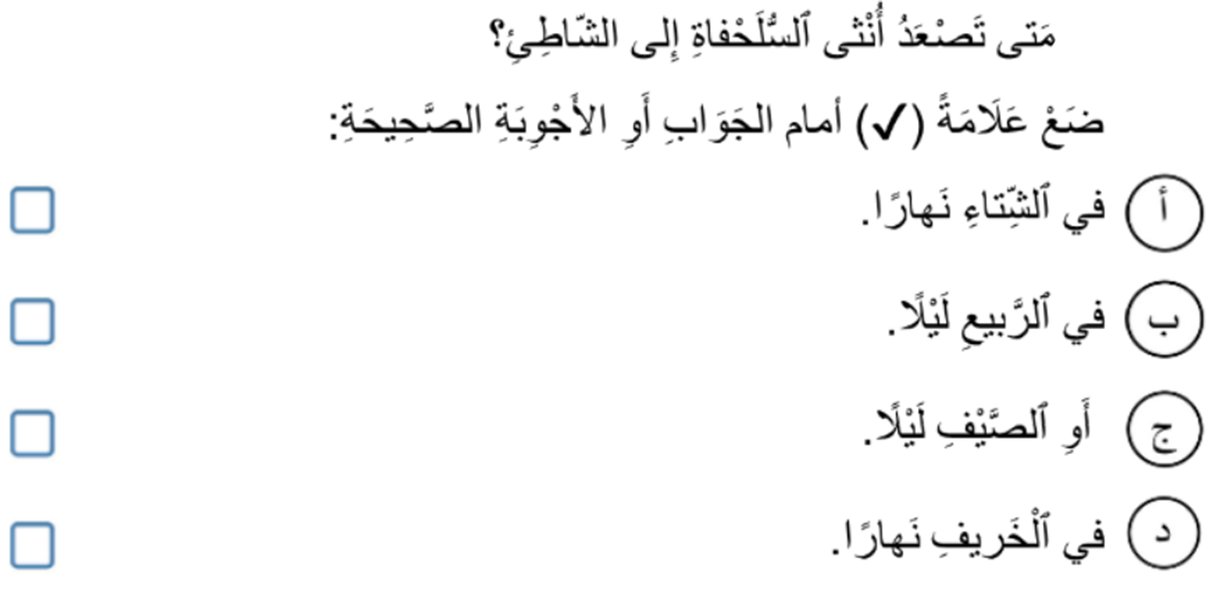
اقرؤوا السؤال جيدا . حددوا المطلوب. تذكروا كل الاختيارات المقدمة.
اختــتام الحــصة
قراءة 2
قراءة 1
افتتاح الحصة

Slide 15
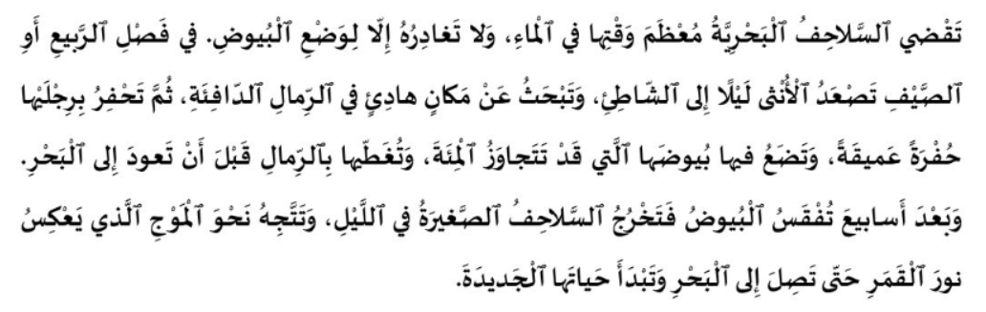
ابحثوا عن الجواب في النص . انتبهوا سيختفي النص بعد 15 ثانية.
اختــتام الحــصة
قراءة 2
قراءة 1
افتتاح الحصة

Slide 16
اكتبوا حرف الجواب الصحيح ثم ارفعوا الألواح عند سماع الاشارة.
اختــتام الحــصة
قراءة 2
قراءة 1
افتتاح الحصة

Slide 17
صححوا. من يشرح جوابه؟
اختــتام الحــصة
قراءة 2
قراءة 1
افتتاح الحصة



Slide 18
ستقرؤون النص قراءة جماعية . من يريد أن يقود القراءة؟
-يحرص الأستاذ على تتبع مشاركة الجميع في القراءة الجماعية.
اختــتام الحــصة
قراءة 2
قراءة 1
افتتاح الحصة

Slide 19
قراءة-1
قراءة-1
قَصيدَةُ أَحْواش... لَوْحَةٌ بِأَلْوانِ ٱلتُّراثِ.
التوقع والتحقق من الفرضيات.
تنمية الطلاقة القرائية بإيقاع شعري.

Slide 20
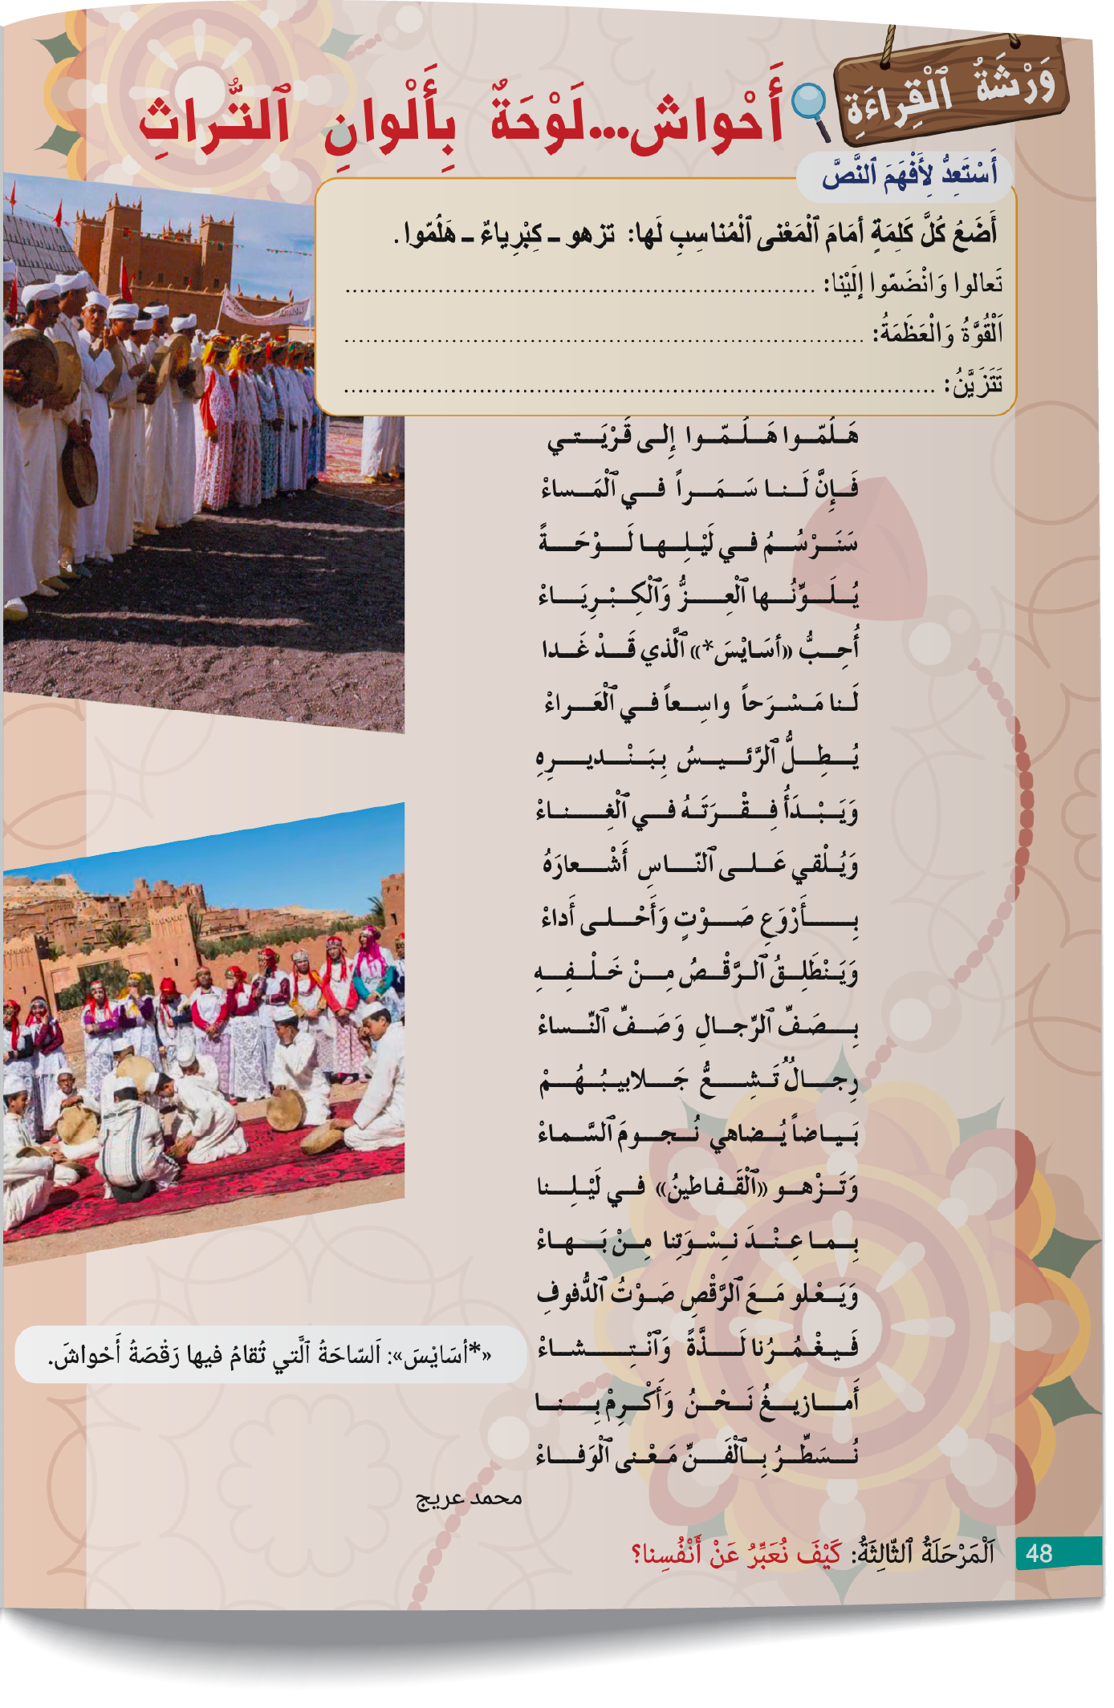
الآن سنبدأ حصة القراءة . ستتعرفون على نص شعري بعنوان «أَحْواش... لَوْحَةٌ بِأَلْوانِ ٱلتُّراثِ.».
اختــتام الحــصة
قراءة 2
قراءة 1
افتتاح الحصة

Slide 21
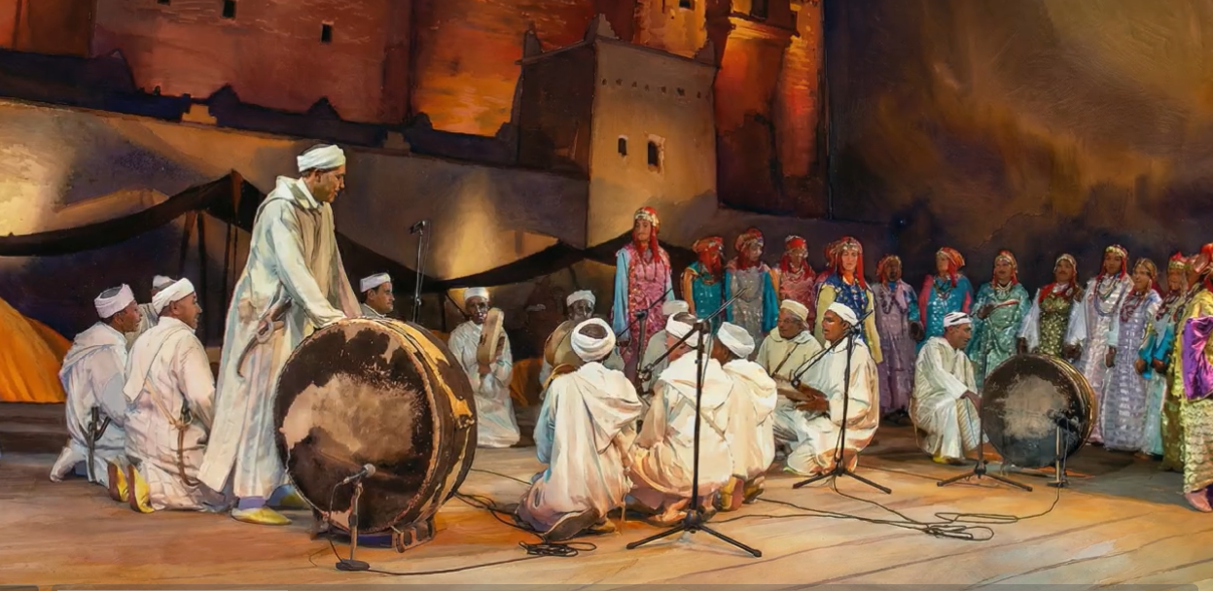
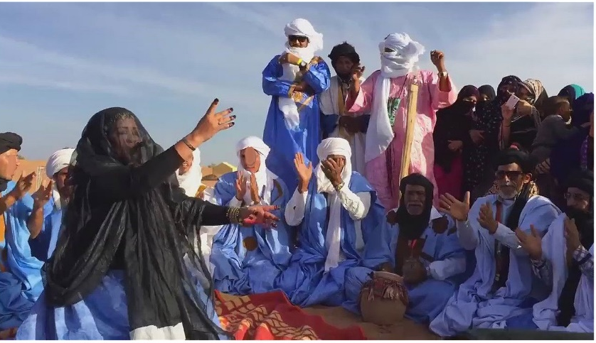
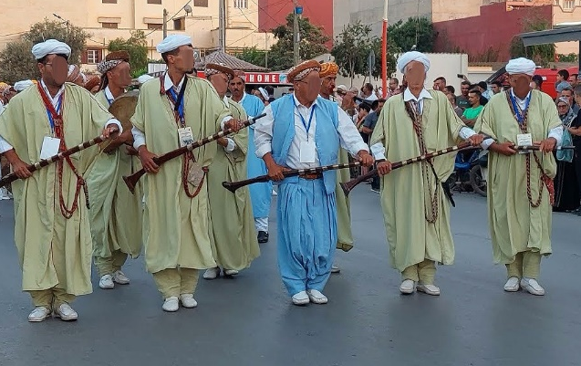
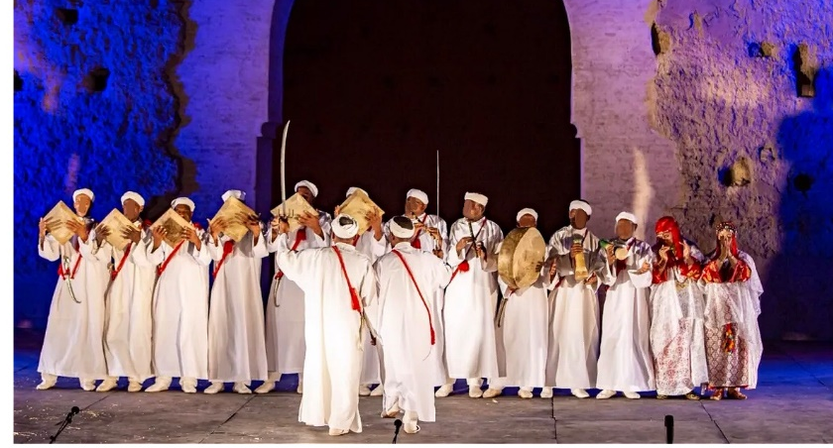
من يعرف أسماء بعض الرقصات الفلكلورية المغربية؟
اختــتام الحــصة
قراءة 2
قراءة 1
افتتاح الحصة

Slide 22
أحسنتم. من بين الرقصات الفلكلورية المغربية المشهورة: أحواش. اليوم سنقرأ قصيدة شعرية حول هذه الرقصة.
اختــتام الحــصة
قراءة 2
قراءة 1
افتتاح الحصة
أَحْواشْ ... لَوْحَةٌ بِأَلْوانِ ٱلتُّراثِ

Slide 23
قبل قراءة النص، ستتعرفون مفرداتٍ ستساعدكم على الفهم.
اختــتام الحــصة
قراءة 2
قراءة 1
افتتاح الحصة
كِبْرِياءٌ
هَلُمّوا
تَزْهو

Slide 24
ما التعريف المناسب لكل كلمة؟
اختــتام الحــصة
قراءة 2
قراءة 1
افتتاح الحصة
تَتَزَيَّنُ.
هَلُمّوا
تَعالَوْا، اِنْضَمّوا إِلَيْنا
كِبْرِياءٌ
اَلْقُوَّةُ وَٱلْعَظَمَةُ.
تَزْهو

Slide 25
ما التعريف المناسب لكل كلمة؟
اختــتام الحــصة
قراءة 2
قراءة 1
افتتاح الحصة
هَلُمّوا: تَعالَوْا، اِنْضَمّوا إِلَيْنا.
كِبْرِياءٌ: اَلْقُوَّةُ وَٱلْعَظَمَةُ.
تَزْهو: تَتَزَيَّنُ.

Slide 26
انطلاقا من العنوان والصورة، ما توقعاتكم حول النص؟
اختــتام الحــصة
قراءة 2
قراءة 1
افتتاح الحصة
أَحْواشْ ... لَوْحَةٌ بِأَلْوانِ ٱلتُّراثِ

Slide 27

خذوا كراساتكم على ص 48 اقرأوا النص للتحقق من توقعاتكم.
اختــتام الحــصة
قراءة 2
قراءة 1
افتتاح الحصة

Slide 28

من كان توقعه موافقا لمضمون النص ؟ ما الذي يدل على ذلك من النص القرائي؟
اختــتام الحــصة
قراءة 2
قراءة 1
افتتاح الحصة

Slide 29

تابعوا معي على كراساتكم ، سأسمعكم قصيدة «أَحْواشْ ... لَوْحَةٌ بِأَلْوانِ ٱلتُّراثِ».
اختــتام الحــصة
قراءة 2
قراءة 1
افتتاح الحصة

Slide 30
اختــتام الحــصة
قراءة 2
قراءة 1
افتتاح الحصة
الآن، قوموا بقراءة القصيدة قراءة هامسة، وطبقوا استراتيجية التحقق من فرضياتكم.
ينتقل الأستاذ(ة) بين الصفوف، ويقدم التغذية الراجعة اللازمة.

Slide 31
اختــتام الحــصة
قراءة 2
قراءة 1
افتتاح الحصة
لنصحح. من يحدد لنا العناصر التي تؤكد أو تفند توقعه؟
تناوب المتعلمين على التحقق من فرضياتهم.

Slide 32
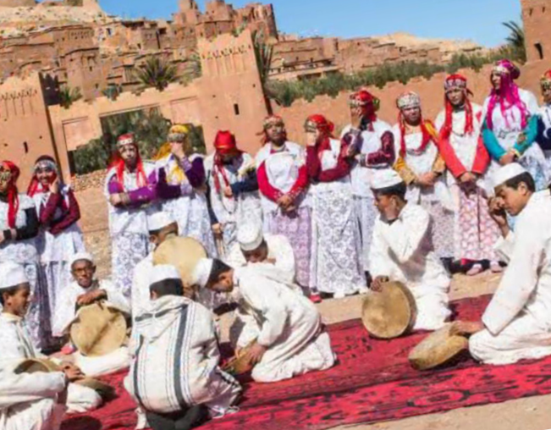
نتحقق الآن من فهمكم . مِنْ كَمْ مِنْ سَطْرٍ شِعْرِيٍّ تَتَكَوَّنُ ٱلْقَصيدَةُ؟
اختــتام الحــصة
قراءة 2
قراءة 1
افتتاح الحصة
رِجـــــــــــــــــالٌ تَــــــــــــــــــــشِعُّ جَلابيبُــــــــــــــــــــــــــــــــــــــهُمْ
بَياضاً يُضــــــــــــــــاهي نُـــــــــــــــجومَ ٱلسَّـــــــماءْ
وَتَزْهـــــــــــــــو "ٱلْقَفـــــــــــــاطينُ" فــــــــــي لَيْلِنا
بِـما عِنْدَ نِسْـــــــــــــــــــــوَتِنا مِــــــنْ بَـهـــــــــــــــــــــــــــــــاءْ
وَيَعْلو مَعَ ٱلرَّقْصِ صَوْتُ ٱلدُّفوفِ
فَيـــــــــــــــــــــغْمُرُنا لَــــــــــــــــــــــذَّةً وَٱنْتِـــــــــــــــــــــــــــــــــــشاءْ
أَمــــــــــــــــــــــــــــــــــازيغُ نَحْــــــــــــــــنُ وَأَكْرِمْ بِـــــــــــــــــنا
نُسَــــــــــــــــــــــــطِّرُ بِٱلْفَــــــــــــــنِّ مَعْنى ٱلْوَفــــــــــاءْ
هَلُمّــــــــــــــــوا هَلُمّـــــــــــــــــوا إِلى قَــرْيَتــــــــــــــي
فَإِنَّ لَنا سَـــــــــــــــمَراً في ٱلْمَســـــــــــــــــــــــــــــاءْ
سَنَرْسُـــــــــــــــــــمُ في لَيْلِــــــــــــها لَوْحَـــــــــــــــــــةً
يُلَوِّنُــــــــــــــــــــــــــها ٱلْعِــــــــــــــــزُّ وَٱلْكِبْرِيَـــــــــــــــــــاءْ
أُحِبُّ "أسَايْسَ" ٱلَّذي قَدْ غَدا
لَنا مَسْرَحاً واسِـــــــــــــــعاً في ٱلْعَــــــــــــراءْ
يُطِـــــــــــــــــــــــلُّ ٱلرَّئـــــــــــــــيسُ بِـبَنْديـــــــــــــــــرِهِ
وَيَبْدَأُ فِقْـــــــــــــــــــرَتَهُ فـــــــــــــــــــــــــــــــي ٱلْغِناءْ
وَيُلْــــــــــــــــــقي عَلــــــــــى ٱلنّـــــاسِ أَشْعارَهُ
بِأَرْوَعِ صَـــــــــــــوْتٍ وَأَحْــــــــــلــــــــــــى أَداءْ
وَيَنْطَلِــــــــــــــــقُ ٱلرَّقْصُ مِنْ خَلْـــــــــــفِهِ
بِصَفِّ ٱلرِّجـــــــــــــالِ وَصَفِّ ٱلنِّساءْ

Slide 33
أحسنتم، تتكون القصيدة من 20 سطرا شعريا.
اختــتام الحــصة
قراءة 2
قراءة 1
افتتاح الحصة
رِجـــــــــــــــــالٌ تَــــــــــــــــــــشِعُّ جَلابيبُــــــــــــــــــــــــــــــــــــــهُمْ
بَياضاً يُضــــــــــــــــاهي نُـــــــــــــــجومَ ٱلسَّـــــــماءْ
وَتَزْهـــــــــــــــو "ٱلْقَفـــــــــــــاطينُ" فــــــــــي لَيْلِنا
بِـما عِنْدَ نِسْـــــــــــــــــــــوَتِنا مِــــــنْ بَـهـــــــــــــــــــــــــــــــاءْ
وَيَعْلو مَعَ ٱلرَّقْصِ صَوْتُ ٱلدُّفوفِ
فَيـــــــــــــــــــــغْمُرُنا لَــــــــــــــــــــــذَّةً وَٱنْتِـــــــــــــــــــــــــــــــــــشاءْ
أَمــــــــــــــــــــــــــــــــــازيغُ نَحْــــــــــــــــنُ وَأَكْرِمْ بِـــــــــــــــــنا
نُسَــــــــــــــــــــــــطِّرُ بِٱلْفَــــــــــــــنِّ مَعْنى ٱلْوَفــــــــــاءْ
هَلُمّــــــــــــــــوا هَلُمّـــــــــــــــــوا إِلى قَــرْيَتــــــــــــــي
فَإِنَّ لَنا سَـــــــــــــــمَراً في ٱلْمَســـــــــــــــــــــــــــــاءْ
سَنَرْسُـــــــــــــــــــمُ في لَيْلِــــــــــــها لَوْحَـــــــــــــــــــةً
يُلَوِّنُــــــــــــــــــــــــــها ٱلْعِــــــــــــــــزُّ وَٱلْكِبْرِيَـــــــــــــــــــاءْ
أُحِبُّ "أسَايْسَ" ٱلَّذي قَدْ غَدا
لَنا مَسْرَحاً واسِـــــــــــــــعاً في ٱلْعَــــــــــــراءْ
يُطِـــــــــــــــــــــــلُّ ٱلرَّئـــــــــــــــيسُ بِـبَنْديـــــــــــــــــرِهِ
وَيَبْدَأُ فِقْـــــــــــــــــــرَتَهُ فـــــــــــــــــــــــــــــــي ٱلْغِناءْ
وَيُلْــــــــــــــــــقي عَلــــــــــى ٱلنّـــــاسِ أَشْعارَهُ
بِأَرْوَعِ صَـــــــــــــوْتٍ وَأَحْــــــــــلــــــــــــى أَداءْ
وَيَنْطَلِــــــــــــــــقُ ٱلرَّقْصُ مِنْ خَلْـــــــــــفِهِ
بِصَفِّ ٱلرِّجـــــــــــــالِ وَصَفِّ ٱلنِّساءْ

Slide 34
بِأَيِّ رَقْصَةٍ تَتَغَنّى ٱلْقَصيدَةُ؟
اختــتام الحــصة
قراءة 2
قراءة 1
افتتاح الحصة
بِأَيِّ رَقْصَةٍ تَتَغَنّى ٱلْقَصيدَةُ؟

Slide 35
انتبهوا للتصحيح. كيف عرفتم ذلك؟
اختــتام الحــصة
قراءة 2
قراءة 1
افتتاح الحصة
تَتَغَنّى ٱلْقَصيدَةُ بِرَقْصَةِ أَحْواشَ.

Slide 36
ما ٱسْمُ ٱلشّاعِرِ ٱلَّذي كَتَبَ ٱلْقَصيدَةَ؟
اختــتام الحــصة
قراءة 2
قراءة 1
افتتاح الحصة
ما ٱسْمُ ٱلشّاعِرِ ٱلَّذي كَتَبَ ٱلْقَصيدَةَ؟

Slide 37
الآن؛ سأعين 5 تلاميذ لقراءة أبيات القصيدة ، أربعة أبيات لكل تلميذ.
اختــتام الحــصة
قراءة 2
قراءة 1
افتتاح الحصة
رِجـــــــــــــــــالٌ تَــــــــــــــــــــشِعُّ جَلابيبُــــــــــــــــــــــــــــــــــــــهُمْ
بَياضاً يُضــــــــــــــــاهي نُـــــــــــــــجومَ ٱلسَّـــــــماءْ
وَتَزْهـــــــــــــــو "ٱلْقَفـــــــــــــاطينُ" فــــــــــي لَيْلِنا
بِـما عِنْدَ نِسْـــــــــــــــــــــوَتِنا مِــــــنْ بَـهـــــــــــــــــــــــــــــــاءْ
وَيَعْلو مَعَ ٱلرَّقْصِ صَوْتُ ٱلدُّفوفِ
فَيـــــــــــــــــــــغْمُرُنا لَــــــــــــــــــــــذَّةً وَٱنْتِـــــــــــــــــــــــــــــــــــشاءْ
أَمــــــــــــــــــــــــــــــــــازيغُ نَحْــــــــــــــــنُ وَأَكْرِمْ بِـــــــــــــــــنا
نُسَــــــــــــــــــــــــطِّرُ بِٱلْفَــــــــــــــنِّ مَعْنى ٱلْوَفــــــــــاءْ
هَلُمّــــــــــــــــوا هَلُمّـــــــــــــــــوا إِلى قَــرْيَتــــــــــــــي
فَإِنَّ لَنا سَـــــــــــــــمَراً في ٱلْمَســـــــــــــــــــــــــــــاءْ
سَنَرْسُـــــــــــــــــــمُ في لَيْلِــــــــــــها لَوْحَـــــــــــــــــــةً
يُلَوِّنُــــــــــــــــــــــــــها ٱلْعِــــــــــــــــزُّ وَٱلْكِبْرِيَـــــــــــــــــــاءْ
أُحِبُّ "أسَايْسَ" ٱلَّذي قَدْ غَدا
لَنا مَسْرَحاً واسِـــــــــــــــعاً في ٱلْعَــــــــــــراءْ
يُطِـــــــــــــــــــــــلُّ ٱلرَّئـــــــــــــــيسُ بِـبَنْديـــــــــــــــــرِهِ
وَيَبْدَأُ فِقْـــــــــــــــــــرَتَهُ فـــــــــــــــــــــــــــــــي ٱلْغِناءْ
وَيُلْــــــــــــــــــقي عَلــــــــــى ٱلنّـــــاسِ أَشْعارَهُ
بِأَرْوَعِ صَـــــــــــــوْتٍ وَأَحْــــــــــلــــــــــــى أَداءْ
وَيَنْطَلِــــــــــــــــقُ ٱلرَّقْصُ مِنْ خَلْـــــــــــفِهِ
بِصَفِّ ٱلرِّجـــــــــــــالِ وَصَفِّ ٱلنِّساءْ

Slide 38
اليوم، ستتعلمون كيف تقرؤون القصيدة بإيقاع شعري معبر. انتبهوا، سأقوم بإنشاد الأبيات بإيقاع شعري معبر.
اختــتام الحــصة
قراءة 2
قراءة 1
افتتاح الحصة
هَلُمّــــــــــــــــوا هَلُمّـــــــــــــــــوا إِلى قَــرْيَتــــــــــــــي
فَإِنَّ لَنا سَـــــــــــــــمَراً في ٱلْمَســـــــــــــــــــــــــــــاءْ
سَنَرْسُـــــــــــــــــــمُ في لَيْلِــــــــــــها لَوْحَـــــــــــــــــــةً
يُلَوِّنُــــــــــــــــــــــــــها ٱلْعِــــــــــــــــزُّ وَٱلْكِبْرِيَـــــــــــــــــــاءْ

Slide 39
من يقوم بمحاكاة قراءتي وينشد الأبيات بإيقاع شعري معبر ؟
-تناوب 4 متعلمين إلى إنشاد الأبيات.
اختــتام الحــصة
قراءة 2
قراءة 1
افتتاح الحصة
هَلُمّــــــــــــــــوا هَلُمّـــــــــــــــــوا إِلى قَــرْيَتــــــــــــــي
فَإِنَّ لَنا سَـــــــــــــــمَراً في ٱلْمَســـــــــــــــــــــــــــــاءْ
سَنَرْسُـــــــــــــــــــمُ في لَيْلِــــــــــــها لَوْحَـــــــــــــــــــةً
يُلَوِّنُــــــــــــــــــــــــــها ٱلْعِــــــــــــــــزُّ وَٱلْكِبْرِيَـــــــــــــــــــاءْ

Slide 40
سأقوم بإنشاد الأبيات بإيقاع شعري معبر.
اختــتام الحــصة
قراءة 2
قراءة 1
افتتاح الحصة
رِجـــــــــــــــــالٌ تَــــــــــــــــــــشِعُّ جَلابيبُــــــــــــــــــــــــــــــــــــــهُمْ
بَياضاً يُضــــــــــــــــاهي نُـــــــــــــــجومَ ٱلسَّـــــــماءْ
وَتَزْهـــــــــــــــو "ٱلْقَفـــــــــــــاطينُ" فــــــــــي لَيْلِنا
بِـما عِنْدَ نِسْـــــــــــــــــــــوَتِنا مِــــــنْ بَـهـــــــــــــــــــــــــــــــاءْ

Slide 41
من يقوم بمحاكاة قراءتي وينشد الأبيات بإيقاع شعري معبر ؟
-تناوب 4 متعلمين إلى إنشاد الأبيات.
اختــتام الحــصة
قراءة 2
قراءة 1
افتتاح الحصة
رِجـــــــــــــــــالٌ تَــــــــــــــــــــشِعُّ جَلابيبُــــــــــــــــــــــــــــــــــــــهُمْ
بَياضاً يُضــــــــــــــــاهي نُـــــــــــــــجومَ ٱلسَّـــــــماءْ
وَتَزْهـــــــــــــــو "ٱلْقَفـــــــــــــاطينُ" فــــــــــي لَيْلِنا
بِـما عِنْدَ نِسْـــــــــــــــــــــوَتِنا مِــــــنْ بَـهـــــــــــــــــــــــــــــــاءْ

Slide 42
اختــتام الحــصة
قراءة 2
قراءة 1
افتتاح الحصة
الآن، اقرؤوا القصيدة قراءة هامسة، واحترموا قواعد الإيقاع التي تدربتم عليها.
- يمر الأستاذ(ة) بين الصفوف، ويحرص على تقديم تغذية راجعة فورية.
رِجـــــــــــــــــالٌ تَــــــــــــــــــــشِعُّ جَلابيبُــــــــــــــــــــــــــــــــــــــهُمْ
بَياضاً يُضــــــــــــــــاهي نُـــــــــــــــجومَ ٱلسَّـــــــماءْ
وَتَزْهـــــــــــــــو "ٱلْقَفـــــــــــــاطينُ" فــــــــــي لَيْلِنا
بِـما عِنْدَ نِسْـــــــــــــــــــــوَتِنا مِــــــنْ بَـهـــــــــــــــــــــــــــــــاءْ
وَيَعْلو مَعَ ٱلرَّقْصِ صَوْتُ ٱلدُّفوفِ
فَيـــــــــــــــــــــغْمُرُنا لَــــــــــــــــــــــذَّةً وَٱنْتِـــــــــــــــــــــــــــــــــــشاءْ
أَمــــــــــــــــــــــــــــــــــازيغُ نَحْــــــــــــــــنُ وَأَكْرِمْ بِـــــــــــــــــنا
نُسَــــــــــــــــــــــــطِّرُ بِٱلْفَــــــــــــــنِّ مَعْنى ٱلْوَفــــــــــاءْ
هَلُمّــــــــــــــــوا هَلُمّـــــــــــــــــوا إِلى قَــرْيَتــــــــــــــي
فَإِنَّ لَنا سَـــــــــــــــمَراً في ٱلْمَســـــــــــــــــــــــــــــاءْ
سَنَرْسُـــــــــــــــــــمُ في لَيْلِــــــــــــها لَوْحَـــــــــــــــــــةً
يُلَوِّنُــــــــــــــــــــــــــها ٱلْعِــــــــــــــــزُّ وَٱلْكِبْرِيَـــــــــــــــــــاءْ
أُحِبُّ "أسَايْسَ" ٱلَّذي قَدْ غَدا
لَنا مَسْرَحاً واسِـــــــــــــــعاً في ٱلْعَــــــــــــراءْ
يُطِـــــــــــــــــــــــلُّ ٱلرَّئـــــــــــــــيسُ بِـبَنْديـــــــــــــــــرِهِ
وَيَبْدَأُ فِقْـــــــــــــــــــرَتَهُ فـــــــــــــــــــــــــــــــي ٱلْغِناءْ
وَيُلْــــــــــــــــــقي عَلــــــــــى ٱلنّـــــاسِ أَشْعارَهُ
بِأَرْوَعِ صَـــــــــــــوْتٍ وَأَحْــــــــــلــــــــــــى أَداءْ
وَيَنْطَلِــــــــــــــــقُ ٱلرَّقْصُ مِنْ خَلْـــــــــــفِهِ
بِصَفِّ ٱلرِّجـــــــــــــالِ وَصَفِّ ٱلنِّساءْ

Slide 43
اختــتام الحــصة
قراءة 2
قراءة 1
افتتاح الحصة
الآن، من يقرأ القصيدة قراءة شعرية معبرة، عند الإشارة سأختار من يواصل القراءة.
تخصيص 5 د. للقراءات الفردية، اختيار متعلمين غير الذين شاركوا في النشاط الاعتيادي
لا | نعم
 |  | - هَلْ كان ٱلصَّوْتُ مَسْموعاً وَواضِحاً؟
 |  | - هَلْ كانتِ ٱلْقِراءَةُ مُعَبِّرَةً عَنِ ٱلشُّعورِ بِٱلْفَخْرِ وَٱلْاِعْتِزازِ؟
 |  | - هَلْ تَمَّتْ قِراءَةُ كُلِّ شَطْرٍ بِشَكْلٍ مُسْتَرْسَلٍ؟
 |  | - هَلْ تَمَّ ٱحْتِرامُ قَواعِدِ ٱلْإيقاعِ ٱلشِّعْرِيِّ؟

Slide 44
الآن، سنكرر القراءة الشعرية جماعيا باحترام قواعد الإيقاع.
اختــتام الحــصة
قراءة 2
قراءة 1
افتتاح الحصة
رِجـــــــــــــــــالٌ تَــــــــــــــــــــشِعُّ جَلابيبُــــــــــــــــــــــــــــــــــــــهُمْ
بَياضاً يُضــــــــــــــــاهي نُـــــــــــــــجومَ ٱلسَّـــــــماءْ
وَتَزْهـــــــــــــــو "ٱلْقَفـــــــــــــاطينُ" فــــــــــي لَيْلِنا
بِـما عِنْدَ نِسْـــــــــــــــــــــوَتِنا مِــــــنْ بَـهـــــــــــــــــــــــــــــــاءْ
وَيَعْلو مَعَ ٱلرَّقْصِ صَوْتُ ٱلدُّفوفِ
فَيـــــــــــــــــــــغْمُرُنا لَــــــــــــــــــــــذَّةً وَٱنْتِـــــــــــــــــــــــــــــــــــشاءْ
أَمــــــــــــــــــــــــــــــــــازيغُ نَحْــــــــــــــــنُ وَأَكْرِمْ بِـــــــــــــــــنا
نُسَــــــــــــــــــــــــطِّرُ بِٱلْفَــــــــــــــنِّ مَعْنى ٱلْوَفــــــــــاءْ
هَلُمّــــــــــــــــوا هَلُمّـــــــــــــــــوا إِلى قَــرْيَتــــــــــــــي
فَإِنَّ لَنا سَـــــــــــــــمَراً في ٱلْمَســـــــــــــــــــــــــــــاءْ
سَنَرْسُـــــــــــــــــــمُ في لَيْلِــــــــــــها لَوْحَـــــــــــــــــــةً
يُلَوِّنُــــــــــــــــــــــــــها ٱلْعِــــــــــــــــزُّ وَٱلْكِبْرِيَـــــــــــــــــــاءْ
أُحِبُّ "أسَايْسَ" ٱلَّذي قَدْ غَدا
لَنا مَسْرَحاً واسِـــــــــــــــعاً في ٱلْعَــــــــــــراءْ
يُطِـــــــــــــــــــــــلُّ ٱلرَّئـــــــــــــــيسُ بِـبَنْديـــــــــــــــــرِهِ
وَيَبْدَأُ فِقْـــــــــــــــــــرَتَهُ فـــــــــــــــــــــــــــــــي ٱلْغِناءْ
وَيُلْــــــــــــــــــقي عَلــــــــــى ٱلنّـــــاسِ أَشْعارَهُ
بِأَرْوَعِ صَـــــــــــــوْتٍ وَأَحْــــــــــلــــــــــــى أَداءْ
وَيَنْطَلِــــــــــــــــقُ ٱلرَّقْصُ مِنْ خَلْـــــــــــفِهِ
بِصَفِّ ٱلرِّجـــــــــــــالِ وَصَفِّ ٱلنِّساءْ

Slide 45
قراءة-2
قراءة-2
أَحْواشْ ... لَوْحَةٌ بِأَلْوانِ ٱلتُّراثِ
إغناء المعجم وفهم نص شعري.

Slide 46
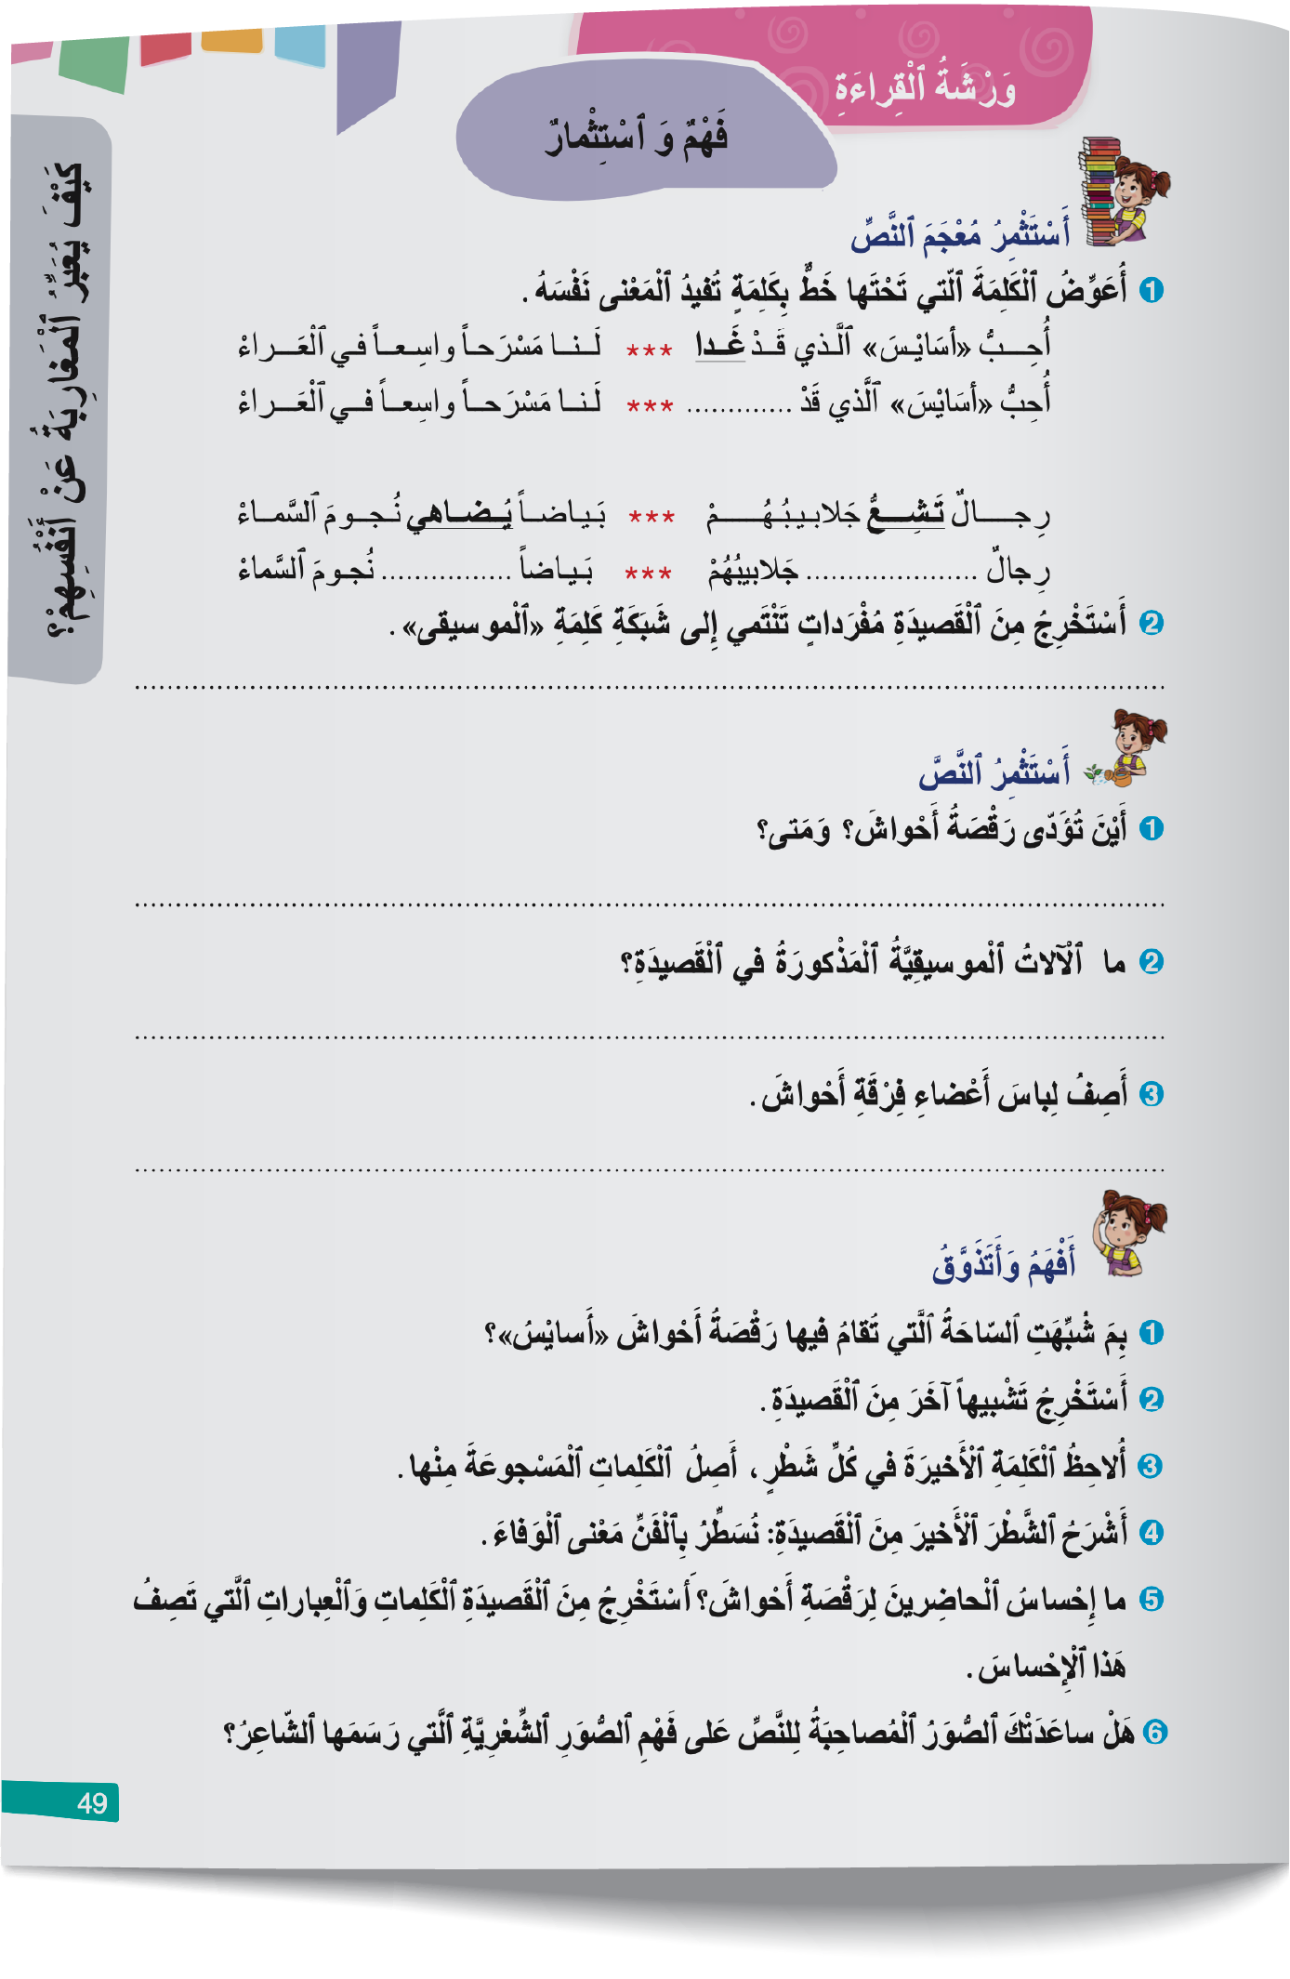
خذوا كراساتكم على الصفحة رقم 49 و أجيبوا عن التمرينين التاليين :
اختــتام الحــصة
قراءة 2
قراءة 1
افتتاح الحصة

Slide 47
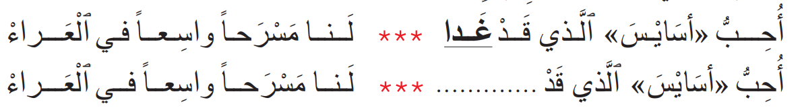
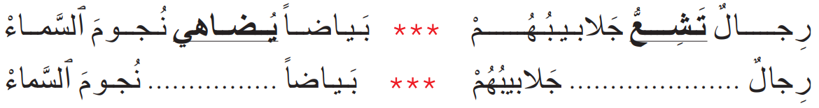
التمرين الأول:أعوض الكلمة التي تحتها خط بكلمة تفيد المعنى نفسه.
اختــتام الحــصة
قراءة 2
قراءة 1
افتتاح الحصة

Slide 48
انتبهوا للتصحيح. نصحح التمرين الأول.
- يضغط الأستاذ على زر جهاز التحكم لتظهر الإجابات تباعا.
اختــتام الحــصة
قراءة 2
قراءة 1
افتتاح الحصة
أَصْبَحَ
يُشْبِهُ
تَتَأَلَّقُ

Slide 49
التمرين الثاني:أستخرج من القصيدة مفردات تنتمي إلى شبكة كلمة"الموسيقى"
اختــتام الحــصة
قراءة 2
قراءة 1
افتتاح الحصة
اَلْموسيقى

Slide 50
انتبهوا للتصحيح. نصحح التمرين الأول.
- يضغط الأستاذ على زر جهاز التحكم لتظهر الإجابات تباعا.
اختــتام الحــصة
قراءة 2
قراءة 1
افتتاح الحصة
بَنْديرٌ
أَداءٌ
اَلدُّفوفُ
صَوْتٍ
اَلْفَنُّ
اَلْموسيقى
أَشْعارٌ
اَلْغِناءُ
اَلرَّقْصُ

Slide 51
اختــتام الحــصة
قراءة 2
قراءة 1
افتتاح الحصة
من يجيب عن السؤال التالي:أَيْنَ تُؤَدّى رَقْصَةُ أَحْواشَ؟
أَيْنَ تُؤَدّى رَقْصَةُ أَحْواشَ؟

Slide 52
اختــتام الحــصة
قراءة 2
قراءة 1
افتتاح الحصة
نصحح:تُؤَدّى رَقْصَةُ أَحْواشَ في "أَسايْسَ".
تُؤَدّى رَقْصَةُ أَحْواشَ في "أَسايْسَ".

Slide 53
اختــتام الحــصة
قراءة 2
قراءة 1
افتتاح الحصة
في أي سطر وجدتم الجواب؟
-يضغط الأستاذ على زر جهاز التحكم لتظهر الإجابة.
هَلُمّــــــــــــــــوا هَلُمّـــــــــــــــــوا إِلى قَــرْيَتــــــــــــــي
فَإِنَّ لَنا سَـــــــــــــــمَراً في ٱلْمَســـــــــــــــــــــــــــــاءْ
سَنَرْسُـــــــــــــــــــمُ في لَيْلِــــــــــــها لَوْحَـــــــــــــــــــةً
يُلَوِّنُــــــــــــــــــــــــــها ٱلْعِــــــــــــــــزُّ وَٱلْكِبْرِيَـــــــــــــــــــاءْ
أُحِبُّ "أسَايْسَ" ٱلَّذي قَدْ غَدا
لَنا مَسْرَحاً واسِـــــــــــــــعاً في ٱلْعَــــــــــــراءْ
يُطِـــــــــــــــــــــــلُّ ٱلرَّئـــــــــــــــيسُ بِـبَنْديـــــــــــــــــرِهِ
وَيَبْدَأُ فِقْـــــــــــــــــــرَتَهُ فـــــــــــــــــــــــــــــــي ٱلْغِناءْ
وَيُلْــــــــــــــــــقي عَلــــــــــى ٱلنّـــــاسِ أَشْعارَهُ
بِأَرْوَعِ صَـــــــــــــوْتٍ وَأَحْــــــــــلــــــــــــى أَداءْ
وَيَنْطَلِــــــــــــــــقُ ٱلرَّقْصُ مِنْ خَلْـــــــــــفِهِ
بِصَفِّ ٱلرِّجـــــــــــــالِ وَصَفِّ ٱلنِّساءْ
رِجـــــــــــــــــالٌ تَــــــــــــــــــــشِعُّ جَلابيبُــــــــــــــــــــــــــــــــــــــهُمْ
بَياضاً يُضــــــــــــــــاهي نُـــــــــــــــجومَ ٱلسَّـــــــماءْ
وَتَزْهـــــــــــــــو "ٱلْقَفـــــــــــــاطينُ" فــــــــــي لَيْلِنا
بِـما عِنْدَ نِسْـــــــــــــــــــــوَتِنا مِــــــنْ بَـهـــــــــــــــــــــــــــــــاءْ
وَيَعْلو مَعَ ٱلرَّقْصِ صَوْتُ ٱلدُّفوفِ
فَيـــــــــــــــــــــغْمُرُنا لَــــــــــــــــــــــذَّةً وَٱنْتِـــــــــــــــــــــــــــــــــــشاءْ
أَمــــــــــــــــــــــــــــــــــازيغُ نَحْــــــــــــــــنُ وَأَكْرِمْ بِـــــــــــــــــنا
نُسَــــــــــــــــــــــــطِّرُ بِٱلْفَــــــــــــــنِّ مَعْنى ٱلْوَفــــــــــاءْ

Slide 54
اختــتام الحــصة
قراءة 2
قراءة 1
افتتاح الحصة
مَتى تُؤَدّى هَذِهِ ٱلرَّقْصَةُ؟
مَتى تُؤَدّى هَذِهِ ٱلرَّقْصَةُ؟

Slide 55
اختــتام الحــصة
قراءة 2
قراءة 1
افتتاح الحصة
تُؤَدّى هَذِهِ ٱلرَّقْصَةُ في ٱلْمَساءِ.
تُؤَدّى هَذِهِ ٱلرَّقْصَةُ في ٱلْمَساءِ.

Slide 56
اختــتام الحــصة
قراءة 2
قراءة 1
افتتاح الحصة
في أي سطر وجدتم الجواب؟
-يضغط الأستاذ على زر جهاز التحكم لتظهر الإجابة.
هَلُمّــــــــــــــــوا هَلُمّـــــــــــــــــوا إِلى قَــرْيَتــــــــــــــي
فَإِنَّ لَنا سَـــــــــــــــمَراً في ٱلْمَســـــــــــــــــــــــــــــاءْ
سَنَرْسُـــــــــــــــــــمُ في لَيْلِــــــــــــها لَوْحَـــــــــــــــــــةً
يُلَوِّنُــــــــــــــــــــــــــها ٱلْعِــــــــــــــــزُّ وَٱلْكِبْرِيَـــــــــــــــــــاءْ
أُحِبُّ "أسَايْسَ" ٱلَّذي قَدْ غَدا
لَنا مَسْرَحاً واسِـــــــــــــــعاً في ٱلْعَــــــــــــراءْ
يُطِـــــــــــــــــــــــلُّ ٱلرَّئـــــــــــــــيسُ بِـبَنْديـــــــــــــــــرِهِ
وَيَبْدَأُ فِقْـــــــــــــــــــرَتَهُ فـــــــــــــــــــــــــــــــي ٱلْغِناءْ
وَيُلْــــــــــــــــــقي عَلــــــــــى ٱلنّـــــاسِ أَشْعارَهُ
بِأَرْوَعِ صَـــــــــــــوْتٍ وَأَحْــــــــــلــــــــــــى أَداءْ
وَيَنْطَلِــــــــــــــــقُ ٱلرَّقْصُ مِنْ خَلْـــــــــــفِهِ
بِصَفِّ ٱلرِّجـــــــــــــالِ وَصَفِّ ٱلنِّساءْ
رِجـــــــــــــــــالٌ تَــــــــــــــــــــشِعُّ جَلابيبُــــــــــــــــــــــــــــــــــــــهُمْ
بَياضاً يُضــــــــــــــــاهي نُـــــــــــــــجومَ ٱلسَّـــــــماءْ
وَتَزْهـــــــــــــــو "ٱلْقَفـــــــــــــاطينُ" فــــــــــي لَيْلِنا
بِـما عِنْدَ نِسْـــــــــــــــــــــوَتِنا مِــــــنْ بَـهـــــــــــــــــــــــــــــــاءْ
وَيَعْلو مَعَ ٱلرَّقْصِ صَوْتُ ٱلدُّفوفِ
فَيـــــــــــــــــــــغْمُرُنا لَــــــــــــــــــــــذَّةً وَٱنْتِـــــــــــــــــــــــــــــــــــشاءْ
أَمــــــــــــــــــــــــــــــــــازيغُ نَحْــــــــــــــــنُ وَأَكْرِمْ بِـــــــــــــــــنا
نُسَــــــــــــــــــــــــطِّرُ بِٱلْفَــــــــــــــنِّ مَعْنى ٱلْوَفــــــــــاءْ

Slide 57
اختــتام الحــصة
قراءة 2
قراءة 1
افتتاح الحصة
ما ٱلْآلاتُ ٱلْموسيقِيَّةُ ٱلْمَذْكورَةُ في ٱلْقَصيدَةِ؟
ما ٱلْآلاتُ ٱلْموسيقِيَّةُ ٱلْمَذْكورَةُ في ٱلْقَصيدَةِ؟

Slide 58
اختــتام الحــصة
قراءة 2
قراءة 1
افتتاح الحصة
ٱلْآلاتُ ٱلْموسيقِيَّةُ ٱلْمَذْكورَةُ في ٱلْقَصيدَةِ هِيَ ٱلْبَنْديرُ وَٱلدُّفوفُ.
ٱلْآلاتُ ٱلْموسيقِيَّةُ ٱلْمَذْكورَةُ في ٱلْقَصيدَةِ هِيَ ٱلْبَنْديرُ وَٱلدُّفوفُ.

Slide 59
اختــتام الحــصة
قراءة 2
قراءة 1
افتتاح الحصة
في أي سطر وجدتم الجواب؟
-يضغط الأستاذ على زر جهاز التحكم لتظهر الإجابة.
هَلُمّــــــــــــــــوا هَلُمّـــــــــــــــــوا إِلى قَــرْيَتــــــــــــــي
فَإِنَّ لَنا سَـــــــــــــــمَراً في ٱلْمَســـــــــــــــــــــــــــــاءْ
سَنَرْسُـــــــــــــــــــمُ في لَيْلِــــــــــــها لَوْحَـــــــــــــــــــةً
يُلَوِّنُــــــــــــــــــــــــــها ٱلْعِــــــــــــــــزُّ وَٱلْكِبْرِيَـــــــــــــــــــاءْ
أُحِبُّ "أسَايْسَ" ٱلَّذي قَدْ غَدا
لَنا مَسْرَحاً واسِـــــــــــــــعاً في ٱلْعَــــــــــــراءْ
يُطِـــــــــــــــــــــــلُّ ٱلرَّئـــــــــــــــيسُ بِـبَنْديـــــــــــــــــرِهِ
وَيَبْدَأُ فِقْـــــــــــــــــــرَتَهُ فـــــــــــــــــــــــــــــــي ٱلْغِناءْ
وَيُلْــــــــــــــــــقي عَلــــــــــى ٱلنّـــــاسِ أَشْعارَهُ
بِأَرْوَعِ صَـــــــــــــوْتٍ وَأَحْــــــــــلــــــــــــى أَداءْ
وَيَنْطَلِــــــــــــــــقُ ٱلرَّقْصُ مِنْ خَلْـــــــــــفِهِ
بِصَفِّ ٱلرِّجـــــــــــــالِ وَصَفِّ ٱلنِّساءْ
رِجـــــــــــــــــالٌ تَــــــــــــــــــــشِعُّ جَلابيبُــــــــــــــــــــــــــــــــــــــهُمْ
بَياضاً يُضــــــــــــــــاهي نُـــــــــــــــجومَ ٱلسَّـــــــماءْ
وَتَزْهـــــــــــــــو "ٱلْقَفـــــــــــــاطينُ" فــــــــــي لَيْلِنا
بِـما عِنْدَ نِسْـــــــــــــــــــــوَتِنا مِــــــنْ بَـهـــــــــــــــــــــــــــــــاءْ
وَيَعْلو مَعَ ٱلرَّقْصِ صَوْتُ ٱلدُّفوفِ
فَيـــــــــــــــــــــغْمُرُنا لَــــــــــــــــــــــذَّةً وَٱنْتِـــــــــــــــــــــــــــــــــــشاءْ
أَمــــــــــــــــــــــــــــــــــازيغُ نَحْــــــــــــــــنُ وَأَكْرِمْ بِـــــــــــــــــنا
نُسَــــــــــــــــــــــــطِّرُ بِٱلْفَــــــــــــــنِّ مَعْنى ٱلْوَفــــــــــاءْ

Slide 60
اختــتام الحــصة
قراءة 2
قراءة 1
افتتاح الحصة
أَصِفُ لِباسَ أَعْضاءَ فِرْقَةِ أَحْواشَ.
أَصِفُ لِباسَ أَعْضاءَ فِرْقَةِ أَحْواشَ.

Slide 61
اختــتام الحــصة
قراءة 2
قراءة 1
افتتاح الحصة
ٱلْآلاتُ ٱلْموسيقِيَّةُ ٱلْمَذْكورَةُ في ٱلْقَصيدَةِ هِيَ ٱلْبَنْديرُ وَٱلدُّفوفُ.
رِجالٌ تَشِعُّ جَلابيبُهُمْ بَياضاً يُضاهي نُـجومَ ٱلسَّماءِ،
وَتَزْهو "ٱلْقَفاطينُ" بِـما عِنْدَ ٱلنِّسْوَةِ مِنْ بَـهاءٍ.

Slide 62
اختــتام الحــصة
قراءة 2
قراءة 1
افتتاح الحصة
في أي سطر وجدتم الجواب؟
-يضغط الأستاذ على زر جهاز التحكم لتظهر الإجابة.
هَلُمّــــــــــــــــوا هَلُمّـــــــــــــــــوا إِلى قَــرْيَتــــــــــــــي
فَإِنَّ لَنا سَـــــــــــــــمَراً في ٱلْمَســـــــــــــــــــــــــــــاءْ
سَنَرْسُـــــــــــــــــــمُ في لَيْلِــــــــــــها لَوْحَـــــــــــــــــــةً
يُلَوِّنُــــــــــــــــــــــــــها ٱلْعِــــــــــــــــزُّ وَٱلْكِبْرِيَـــــــــــــــــــاءْ
أُحِبُّ "أسَايْسَ" ٱلَّذي قَدْ غَدا
لَنا مَسْرَحاً واسِـــــــــــــــعاً في ٱلْعَــــــــــــراءْ
يُطِـــــــــــــــــــــــلُّ ٱلرَّئـــــــــــــــيسُ بِـبَنْديـــــــــــــــــرِهِ
وَيَبْدَأُ فِقْـــــــــــــــــــرَتَهُ فـــــــــــــــــــــــــــــــي ٱلْغِناءْ
وَيُلْــــــــــــــــــقي عَلــــــــــى ٱلنّـــــاسِ أَشْعارَهُ
بِأَرْوَعِ صَـــــــــــــوْتٍ وَأَحْــــــــــلــــــــــــى أَداءْ
وَيَنْطَلِــــــــــــــــقُ ٱلرَّقْصُ مِنْ خَلْـــــــــــفِهِ
بِصَفِّ ٱلرِّجـــــــــــــالِ وَصَفِّ ٱلنِّساءْ
رِجـــــــــــــــــالٌ تَــــــــــــــــــــشِعُّ جَلابيبُــــــــــــــــــــــــــــــــــــــهُمْ
بَياضاً يُضــــــــــــــــاهي نُـــــــــــــــجومَ ٱلسَّـــــــماءْ
وَتَزْهـــــــــــــــو "ٱلْقَفـــــــــــــاطينُ" فــــــــــي لَيْلِنا
بِـما عِنْدَ نِسْـــــــــــــــــــــوَتِنا مِــــــنْ بَـهـــــــــــــــــــــــــــــــاءْ
وَيَعْلو مَعَ ٱلرَّقْصِ صَوْتُ ٱلدُّفوفِ
فَيـــــــــــــــــــــغْمُرُنا لَــــــــــــــــــــــذَّةً وَٱنْتِـــــــــــــــــــــــــــــــــــشاءْ
أَمــــــــــــــــــــــــــــــــــازيغُ نَحْــــــــــــــــنُ وَأَكْرِمْ بِـــــــــــــــــنا
نُسَــــــــــــــــــــــــطِّرُ بِٱلْفَــــــــــــــنِّ مَعْنى ٱلْوَفــــــــــاءْ

Slide 63
اختــتام الحــصة
ماذا تعلمتم اليوم؟

Slide 64
ماذا تعلمتم اليوم؟
اختــتام الحــصة
قراءة 2
قراءة 1
افتتاح الحصة
في هَذِهِ ٱلْحِصَّةِ
تَعَرَّفْتُ مُفْرَداتٍ جَديدَةً مُرْتَبِطَةً بِالنَّصِّ الشِّعْرِيِّ «أَحْواشْ ... لَوْحَةٌ بِأَلْوانِ ٱلتُّراثِ».
تَدَرَّبْتُ عَلى تَوَقٌّعِ مَضْمونِ ٱلنَّصِّ ٱلشِّعْرِيِّ وَ أَجَبْتُ عَنْ أَسْئِلَةِ ٱلْفَهْمِ ٱلْعامِّ.

Slide 65

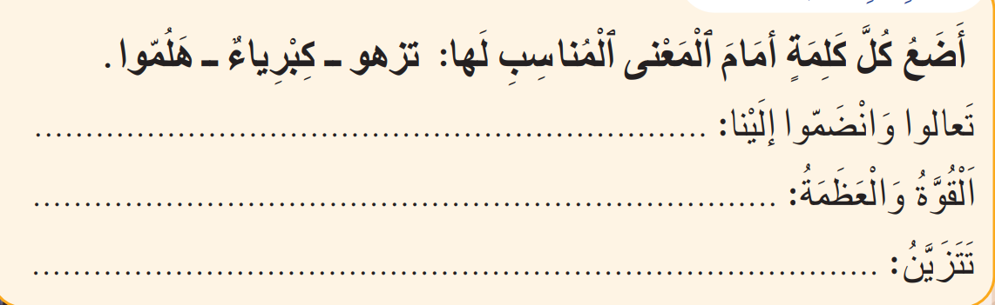
اختــتام الحــصة
قراءة 2
قراءة 1
افتتاح الحصة
خذوا دفاتر المنزل، سجلوا الواجب المنزلي.

Slide 66


وقت النجمة الآن. الفائز بنجمة المشاركة بهدوء هو (هي) صديقكم (صديقتكم)..... صفقوا له (لها).
يسجل الأستاذ اسم الفائز على لائحة. (يمكن أن تكون اللائحة معروضة على أحد جدران الفصل).
اختــتام الحــصة
قراءة 2
قراءة 1
افتتاح الحصة

Slide 67


Slide 68
بناء على إنجازات المتعلمين خلال الممارسة المستقلة
ما تقديرك لنسبة التحكم في هدف الدرس؟
تسجل النسبة على صفحة اليوم من مذكرة الأستاذ.

Slide 69
تقويم الشق الشفهي من المراقبة المستمرة للمرحلة الثالثة
الطلاقة(LF) : الأسبوع الرابع
التحدث ((PO: الأسبوع الخامس

Slide 70
تقويم الطلاقة LF

Slide 71
دليل التمرير- مهارة الطلاقة:
يتم تقويم الطلاقة طيلة أيام الأسبوع الرابع.
يمرر الأستاذ وضعية الطلاقة لعدد محدود من المتعلمين يوميا طيلة الأسبوع الرابع من المرحلة الثالثة حتى تتم تغطية جميع متعلمي القسم.
يمنح المتعلم(ة) 15 ثانية لملاحظة الفقرة قبل البدء في القراءة؛
يشرح الأستاذ(ة) للمتعلم(ة) أن عليه أن يقرأ فقرة بدقة واسترسال؛
يتم تسجيل عدد الأخطاء التي ارتكبها المتعلم؛
يتم تنقيط الطلاقة وفق سلم تنقيط على 10؛
إذا توقف المتعلم(ة) أمام كلمة، يطلب منه الأستاذ(ة) الانتقال للكلمة الموالية؛
إذا تدارك المتعلم(ة) (دون أي مساعدة) وصحح القراءة، لا يحتسب الخطأ؛

Slide 72
معايير ومؤشرات تقويم الطلاقة
المعايير | المـؤشــــــــــــــــــــــــــــــــــــــــــــــــــــــــــــــــــــــــــــــــــــــــــــــــــــــــــــــــــرات
الاسترسال | -قرأ الفقرة باسترسال تام مع احترام تام لعلامات الترقيم. -قرأ الفقرة باسترسال مع تعثر في جملة واحدة على الأكثر ؛ -قرأ الفقرة باسترسال مع تعثر في جملتين على الأكثر ؛ تعثر في أكثر من جملتين: قراءة متقطعة – تهجئة الكلمات – | 5ن 4ن 3ن 2ن
الدقة (الوقف على متحرك لا يحتسب في هذه المرحلة ) | -ارتكب أقل قطعا من 4 أخطاء. -ارتكب أقل من 4 إلى 8 أخطاء. -ارتكب 9 إلى 12 خطأ. -ارتكب 13 فما فوق | 5ن 4ن 3ن 2ن
المجموع |  | …/10
توضيح: -إذا استدرك التلميذ وصحح بنفسه كلمة قرأها بشكل خاطئ لا يحتسب الخطأ.
- تعثر في جملة يعني قرأها قراءة متقطعة أو تهجى كلماتها.

Slide 73
هذه هي الفقرة التي ستقرؤها. معك 30 ثانية لملاحظتها. بعدها ستبدأ القراءة.
تقويم الطلاقة
تُعْرَفُ ٱلْموسيقى ٱلْأَنْدَلُسِيَّةُ في ٱلْمَغْرِبِ بِٱسْمِ "طَرَبِ ٱلْآلَةِ"، وَتُعَدُّ إِرْثاً حَضارِيّاً غَنِيّاً، فَهِيَ جُزْءاً مِنَ ٱلْهُوِيَّةِ ٱلثَّقافِيَّةِ ٱلْمَغْرِبِيَّةِ ٱلْأَصيلَةِ. نُقِلَ هَذا ٱلْفَنُّ ٱلرّاقي مِنَ ٱلْأَنْدَلُسِ، وَتَرَسَّخَ في ٱلْعَديدِ مِنَ ٱلْمُدُنِ ٱلْمَغْرِبِيَّةِ، مِثْلَ فاسَ وَتِطْوانَ َ. وَتَتَمَيَّزُ هَذِهِ ٱلْموسيقى بِتَنَوُّعِ نَوْباتِها وَإيقاعاتِها، وَتُؤَدّى بِواسِطَةِ آلاتِ ٱلْإيقاعِ ٱلتَّقْليدِيَّةِ كَٱلْبَنْديرِ وَٱلدَّرْبوكَةِ. تُحافِظُ هَذِهِ ٱلْآلاتُ عَلى ٱلْأَصالَةِ وَتَمْنَحُ ٱلْأَنْغامَ طابَعاً فَنِّيّاً فَريداً.

